Slide 1
3. Linux 커맨드 1
OpenWrt based on Buffalo WZR-HP-G300nh
Jin Seek Choi
jinseek@hanyang.ac.kr
Mobile Intelligence and Routing Lab (MiRL) http://mir.hanyang.ac.kr/~jinseek/
참고: 숭실대학교 정 규식
강의교재: 유무선공유기를 이용한 임베디드 리눅스 시스템 구축 및 응용

Slide 2
명령어 리스트 목록
who
whereis
su
passwd
ls
pwd
clear
tab
ctrl-u, ctrl-w
man
more
head/tail
cd
cat
mv
mkdir
cp
rmdir
rm
chmod
chgrp, chown
grep
tar

Slide 3
리눅스의 기초
기초 명령어
쉘(Shell)
쉘은 순수 리눅스 운영체제와 사용자 사이에서 중간적인 매개 역할을 하는 프로그램.
쉘은 사용자가 프로그램을 수행하고, 프로세스들의 파이프라인을 만들고, 출력을 파일에 저장하며, 동시에 하나 이상의 프로그램이 수행되도록 한다.
많이 사용되는 리눅스의 쉘
Bourne-Again 쉘
Z 쉘
TC 쉘

Slide 4
파일 편집 : VI 에디터
기초 명령어
who 사용자 정보 확인
현재 시스템에 login 하고 있는 사용자의 리스트를 보여줍니다.
# who
Where 소스, 실행파일, 메뉴얼 등의 위치정보 확인
# whereis perl : perl의 위치를 알려준다

Slide 5
파일 편집 : VI 에디터
기초 명령어
실습 : 현재 시스템에 접속되어 있는 유저의 정보를 출력
실습 : 사용자 정보를 출력한 커맨드의 위치를 확인

Slide 6
파일 편집 : VI 에디터
기초 명령어
su 수퍼유저 로그인
root 계정으로 로그인하는 명령어
일반 유저로 로그인했다 root로 작업해야 하는 경우 사용
password 메시지 출력시 암호 입력
반대로 수퍼유저 로그인 상태에서 일반 유저로 내려가는 경우에도 사용
# su, su [Username]

Slide 7
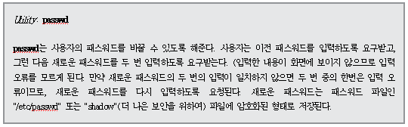
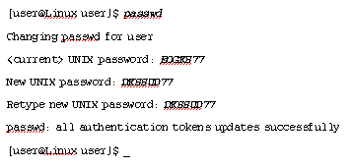
리눅스의 기초
기초 명령어
패스워드 설정 : passwd
최소 6문자 이상, 사전상의 단어나 고유 명사는 피한다.

Slide 8
파일 편집 : VI 에디터
기초 명령어
실습 : 수퍼유저로 로그인 후 다시 이전 유저 계정으로 접속
실습 : 계정 생성 후 생성한 유저 계정으로 접속
실습 : 계정의 암호를 변경 한 후 접속

Slide 9
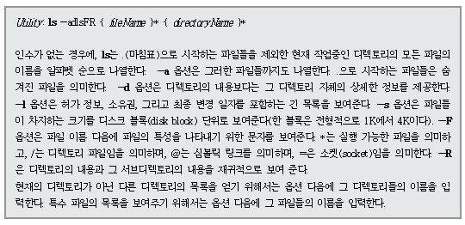
리눅스의 기초
기초 명령어
디렉토리 내용 보기 : ls

Slide 10
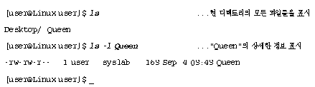
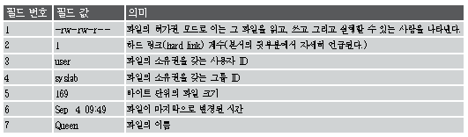
리눅스의 기초
기초 명령어
디렉토리 내용 보기 : ls

Slide 11

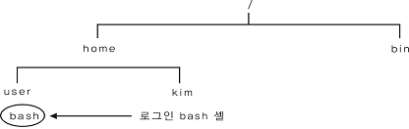
리눅스의 기초
기초 명령어
현재 작업중인 디렉토리의 확인 : pwd
모든 사용자는 각기 다른 자신의 사용자 홈 디렉토리를 가지며, 이것은 보통 "/home"로 시작된다.
로그인 쉘

Slide 12
파일 편집 : VI 에디터
기초 명령어
실습 : 현재 작업 디렉토리의 위치를 확인하고 디렉토리내의 파일과 폴더를 확인

Slide 13

리눅스의 기초
기초 명령어
화면 지우기 clear:

Slide 14
파일 편집 : VI 에디터
기초 명령어
tab 자동 완성 기능
명령어 타이핑 없이 예약된 명령어를 자동 완성 시키는 기능
# [tab]
ctrl-u, ctrl-w
명령어를 타이핑하다 모두 지우고 다시 시작하려는 경우 [ctrl-u] 입력
비슷한 경우로 한 단어만 다시 지우고 싶은 경우 [ctrl-w] 입력

Slide 15
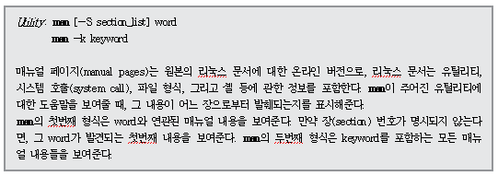
리눅스의 기초
기초 명령어
도움말 얻기 : man, --help
모든 리눅스 시스템은 man(manual pages의 약어)이라는 유틸리티를 가지는데, 이 유틸리티는 키보드를 눌러주는 것만으로 유틸리티 사용에 관한 정보를 보여준다.

Slide 16
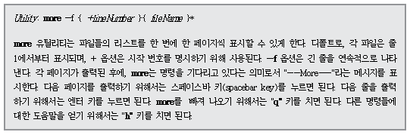
리눅스의 유틸리티
기초 명령어
파일의 내용보기 : more

Slide 17
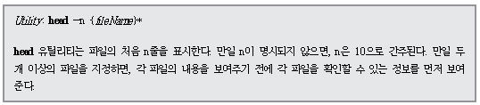
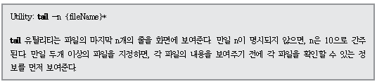
리눅스의 유틸리티
기초 명령어
파일의 내용보기 : head/tail

Slide 18
리눅스의 기초
기초 명령어
중요 특수 문자:
프로세스의 종료: Control-C
출력의 정지: Control-S/Control-Q
입력의 끝: Control-D

Slide 19
리눅스의 기초
기초 명령어
로그 아웃/시스템 종료/재부팅:
접속 끊기 및 로그아웃: Control-D, logout, exit
시스템 종료 : shutdown, halt
시스템 재시작 : reboot

Slide 20
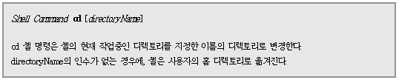
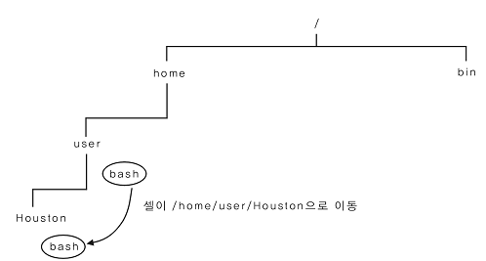
리눅스의 기초
기초 명령어
다른 디렉토리로 이동 : cd
cd ..
Notes:
과제 부분 추가

Slide 21
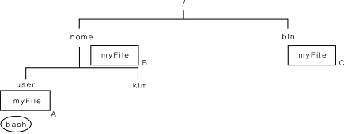
리눅스의 기초
기초 명령어
절대경로 이름과 상대경로 이름:
동일한 이름을 갖는 동일한 여러 개의 파일들이 여러 다른 디렉토리들에 존재하는 것은 가능하나, 동일한 디렉토리에 동일한 이름을 갖는 2개의 파일은 존재할 수 없다.

Slide 22



리눅스의 기초
기초 명령어
절대경로 이름과 상대경로 이름:
절대경로 이름
상대경로 이름 : /home/user 기준

Slide 23
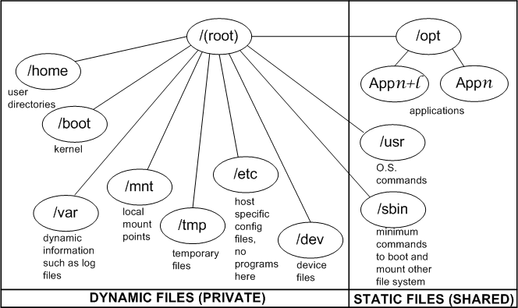
파일 편집 : VI 에디터
기초 명령어
실습 : 현재 접속한 계정내 폴더의 디렉토리를 확인
실습 : 아래 디렉토리 구조를 확인

Slide 24
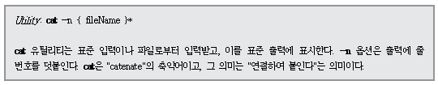
리눅스의 유틸리티
기초 명령어
파일의 확인 및 작성: cat
프로세스의 표준 입력은 키보드이고, 표준 출력은 화면이다.
사용자는 출력 리다이렉션 이라는 셸의 기능을 이용하여 프로세스의 표준 출력을 화면 대신에 파일로 보낼 수 있다.
명령 다음에 ‘>’ 문자와 ‘파일 이름’이 뒤따른다면, 그 명령으로부터의 출력은 파일에 저장된다.
파일이 존재하지 않는다면 새로이 생성되고, 그렇지 않다면 파일에 이미 들어 있던 내용 위에 덮어서 쓰여진다.

Slide 25
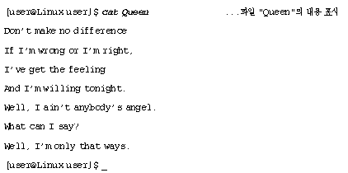
리눅스의 유틸리티
기초 명령어
파일의 내용보기 : cat

Slide 26
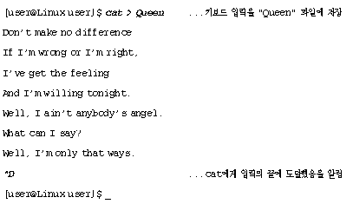
리눅스의 유틸리티
기초 명령어
파일의 생성 방법 : cat > [파일이름]

Slide 27
리다이렉션
기초 명령어
리다이렉션(<,<<,>,>>)
파일의 입력또는 출력 방향을 임의로 변경
#cat sample : 파일 내용보기
#cat < sample : 입력파일로 줌. 위와 동일
#cat > sample : 타이핑 내용을 sample로 저장
<,> : 한개인 경우 파일 내용을 덮어씌움
<<,>> : 두개인 경우 파일 내용을 하단에 추가

Slide 28
파일 편집 : VI 에디터
기초 명령어
실습 : [학번] 파일을 생성하고 해당 파일을 터미널에 출력
실습 : 현재까지 실습한 커맨드에 대한 결과를 [학번]파일에 추가 입력
- 1. 현재 사용자 계정
- 2. who 명령어 위치
- 4. 현재 작업 디렉토리 및 파일명
- 5. head/tail - 1줄
- 6. ubuntu 디렉토리 구조 (빈칸)

Slide 29
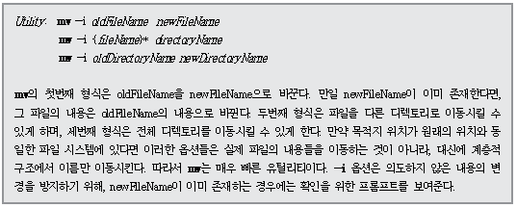
리눅스의 유틸리티
기초 명령어
파일 이동하기 : mv

Slide 30
파일 편집 : VI 에디터
기초 명령어
실습 : cat 에서 생성한 파일을 usb를 연결하여
마운트된 디렉토리로 이동시키고
해당 디렉토리로 이동하여 출력 확인
실습 : 현재까지 실습한 커맨드에 대한 결과를 [학번]파일에 추가 입력
7. usb 디렉토리

Slide 31
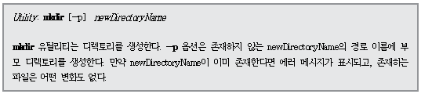
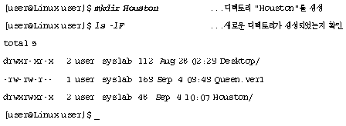
리눅스의 유틸리티
기초 명령어
디렉토리 만들기 : mkdir
Notes:
Home/

Slide 32
파일 편집 : VI 에디터
기초 명령어
실습 : 계정 폴더에 [학번] 디렉토리를 생성하여 usb 폴더 안의 파일을 계정 폴더 내 생성한 디렉토리로 이동

Slide 33
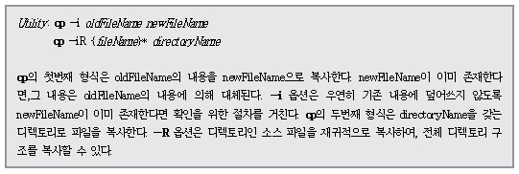
리눅스의 유틸리티
기초 명령어
파일 복사 : cp
cp가 수행하는 일
원래 파일의 내용을 물리적으로 복사
계층적 디렉토리 구조 안에서 복사된 파일을 지시하는 새로운 레이블 생성

Slide 34
파일 편집 : VI 에디터
기초 명령어
실습 : 계정 폴더에 [학번] 디렉토리의 파일을 usb 폴더로 복사한 후 확인
실습 : 계정 폴더의 [학번] 디렉토리 전체를 usb 폴더 로 복사한 후 확인

Slide 35
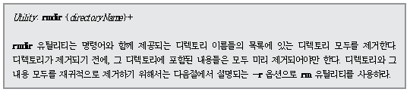
리눅스의 유틸리티
기초 명령어
디렉토리 제거 : rmdir
디렉토리내에 파일이 존재하면 에러가 생긴다.

Slide 36
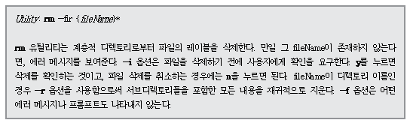
리눅스의 유틸리티
기초 명령어
파일의 삭제 : rm

Slide 37
파일 편집 : VI 에디터
기초 명령어
실습 : 계정 폴더의 [학번] 디렉토리 전체를 삭제
(rmdir 이용)
실습 : 계정 폴더의 [학번] 디렉토리 전체를 삭제
(rm 이용)

Slide 38

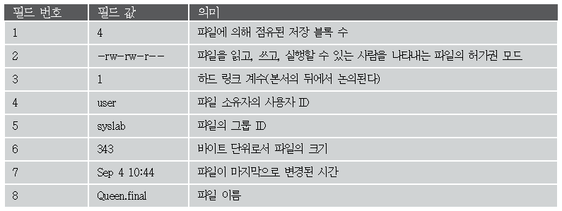
리눅스의 유틸리티
기초 명령어
파일 속성: ls -IsF [파일]

Slide 39
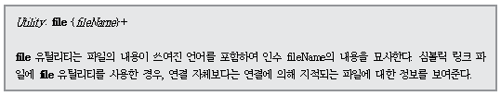

리눅스의 유틸리티
기초 명령어
파일 속성:
파일의 유형과 허가권
파일의 유형 확인 : file.

Slide 40
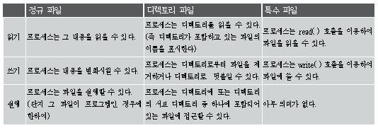
리눅스의 유틸리티
기초 명령어
파일 속성:
파일의 유형과 허가권

Slide 41
파일 편집 : VI 에디터
기초 명령어
실습 : 현재까지 실습한 커맨드에 대한 결과를 [학번]파일에 추가 입력
8. [학번] 파일의 파일 시스템 출력 결과

Slide 42
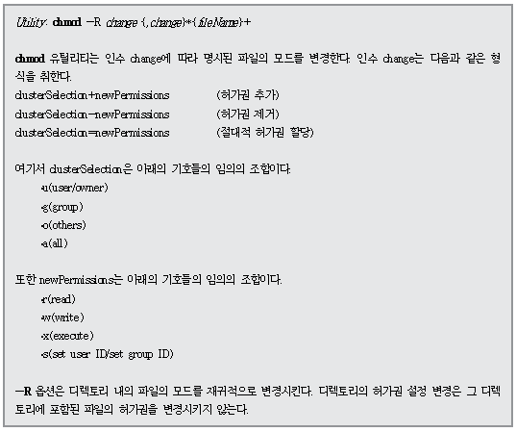
리눅스의 유틸리티
기초 명령어
파일의 허가권 바꾸기 : chmod

Slide 43
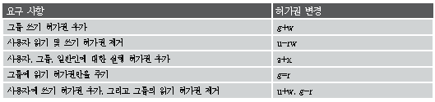

리눅스의 유틸리티
기초 명령어
파일의 허가권 바꾸기 : chmod

Slide 44
기초 명령어
파일의 그룹 ID 바꾸기 : chgrp
사용예 chgrp <옵션> <그룹ID> <파일 or 디렉토리>
chgrp root hello.txt
chgrp –R root ./[디렉토리]
파일의 소유 ID 바꾸기 : chown
사용예 chown <옵션> <그룹ID> <파일 or 디렉토리>
chown root hello.txt
chown –R root ./[디렉토리]

Slide 45
파일 편집 : VI 에디터
기초 명령어
실습 : USB 폴더 내의 [학번]파일을 권한을 변경하여 파일 정보를 확인한다.
실습 : 접근권한을 변경한 USB 폴더 내의 [학번]파일을 삭제 해본다. (실습 전 임시 폴더에 원본 복사)

Slide 46
기초 명령어
파일내 문자 검색: grep
grep <문자열> <파일>
사용예
grep hahaha *
grep hahaha *.c
grep ‘hahaha ha’ *
grep –r hahaha *

Slide 47
파이프
기초 명령어
파이프(|)
2개 이상의 명령어 또는 프로그램을 연결해주는 통로
#ls | wc –w
ls의 결과를 파이프로 보내 글자수를 센다.
wc는 글자수를 카운트하는 유틸로 –w는 글자수 표시

Slide 48
정규표현식
기초 명령어
정규표현식
파일을 찾을때 쓰이는 대표 문자(*,? 등)
#ls *.c => “.c”로 끝나는 모든것
#ls ?.c => “.c”로 끝나며 앞에 하나의 문자가 있는것
#ls [A-Za-z]* => 영문자로 시작하는 모든것
대표문자 | 내용
* | 모두
? | 한문자에 대해서 모두
[] | 포함된 문자(대시 기호로 문자의 쌍을 지정가능)
[^] | 제외한 문자

Slide 49
파일 편집 : VI 에디터
기초 명령어
tar 파일 생성/해제
.tar, _tar로 된 파일을 묶거나 풀때 사용하는 명령어
# tar cvf [파일명(.tar, _tar)] 압축할 파일(또는 디렉토리): 묶을때
# tar xvf [파일명(.tar, _tar)] : 풀 때
(cf) cvfp/xvfp 로 하면 퍼미션 부동

Slide 50
파일 편집 : VI 에디터
기초 명령어
실습 : 계정 폴더 내 [학번]폴더 및 파일을 생성하여 tar 파일을 생성
실습 : [학번] 폴더 및 파일을 삭제한 후 생성한 tar 파일을 압축 해제

Slide 51
파일 편집 : VI 에디터
과제
실습에 대한 결과 정리
[학번]파일 결과 출력 이미지 캡쳐
(option)실습한 명령어 외에 명령어에 대한 기능 정리 및 결과 정리
다음 시간 확인 항목
- [학번].tar 파일 압축 해제 및 내부 파일 확인

